Slide 1

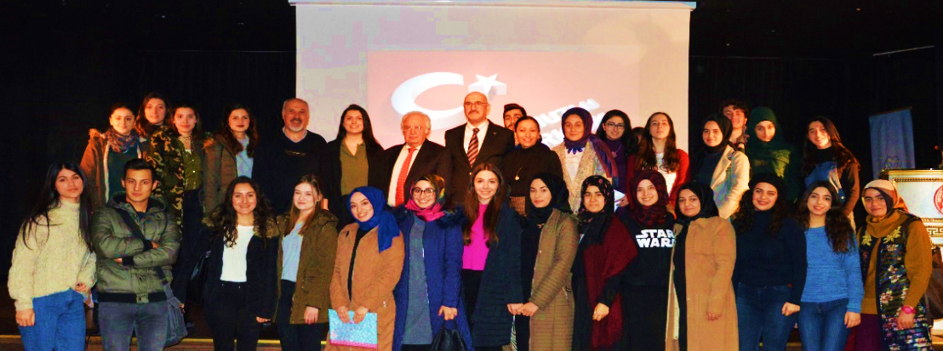
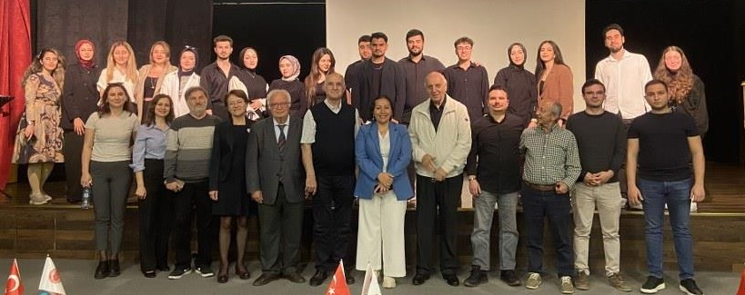
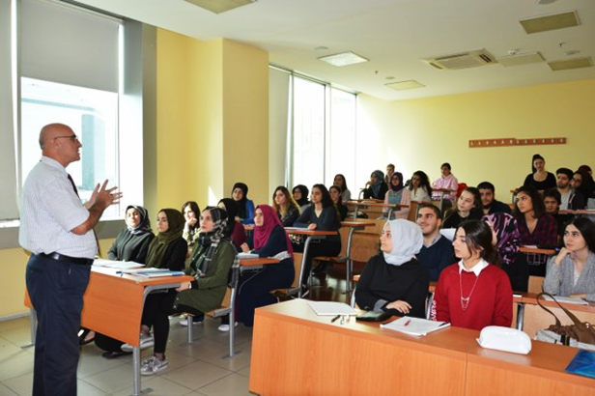

Radyo, televizyon ve gazetelerin metin yazarlığı ve editörlüğü,
Özel kuruluşlara ve kamu kuruluşlarına bağlı arşiv ve müzelerde yetkili personel olma,
Akademik kariyer (Yüksek Lisans, Doktora vb.) yaparak araştırmacı ve öğretim elemanı olarak üniversitelerde görev alma,
Ayrıca Bölüm mezunlarımız, ilgi alanlarına göre kendilerini yetiştirdikleri her sektörde aldıkları eğitimle başarı sağlayabilmektedirler.
TÜRK DİLİ VE EDEBİYATI BÖLÜMÜ
BÖLÜMÜMÜZÜ TERCİH EDEN TÜM ÖĞRENCİLERİMİZE
%100 VE %50 BURS İMKÂNI
İstanbul Yeni Yüzyıl Üniversitesi Türk Dili ve Edebiyatı Bölümü, deneyimli öğretim elemanı kadrosu ve gelişmiş teknik olanaklarıyla geleceğin Türkologlarını yetiştirmektedir. Öğrencilerimiz, temel eğitimlerinin yanı sıra üniversitemizin ve Bölümümüzün düzenlediği özgün projelerde yer alarak pratik yapabilmekte ve bilimsel altyapılarını güçlendirebilmektedirler. Bölümün öğretim dili Türkçedir ve İngilizce hazırlık isteğe bağlıdır.
Bizi mezunlarımızdan dinleyin:
https://www.yeniyuzyil.edu.tr/Bolumler/TurkDiliVeEdebiyatiMezunlar.aspx
Akademik Faaliyetler ve Etkinliklerimiz:
https://www.yeniyuzyil.edu.tr/Bolumler/TurkDiliVeEdebiyatiAktiviteVeDuyurular.aspx
erslerimizden bir görüntü
iyyuedebiyatkulubu

Slide 2
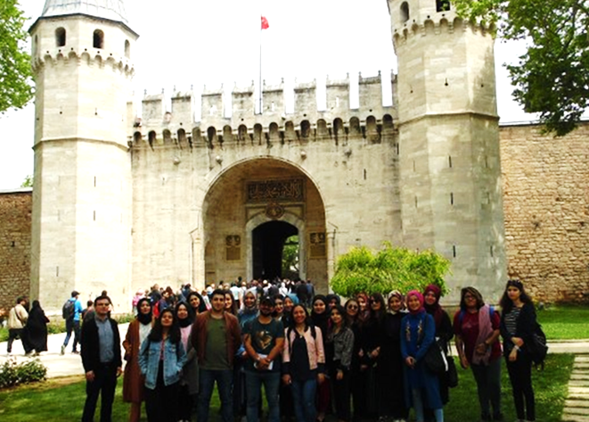
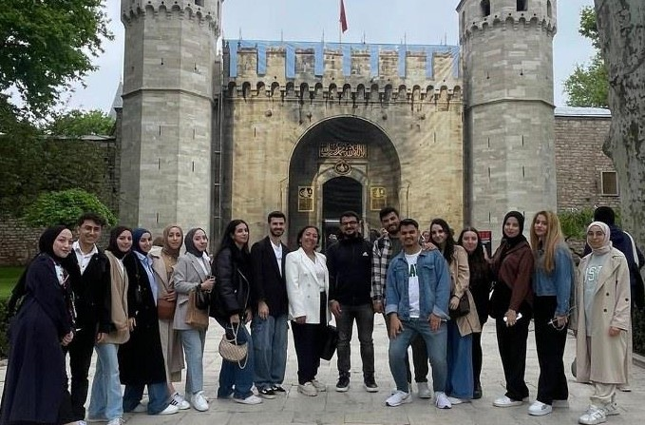

Neden Yeni Yüzyıl Üniversitesi Türk Dili ve Edebiyatı Bölümü tercih edilmelidir?
Bölümümüzü tercih eden öğrencilerden başarı sıralamasına göre ilk %15’lik dilimde bulunan öğrencilere %100, diğer bütün öğrencilere %50 burs imkânı ve Üniversitemizi ilk sırada tercih eden öğrencilere ilk tercih bursu,
Disiplinler arası çalışmalarda uzmanlaşmış, deneyimli öğretim üyesi kadrosu,
Disiplinler arası bakış açısıyla oluşturulmuş eğitim programları,
Yıl sonu not ortalaması 3.00 ve üzeri olan öğrencilere YÖK tarafından uygun görülen alanlarda “Yan Dal” ve “Çift Ana Dal” yapabilme imkânı,
Bölüm hocalarımız ve öğrencilerimiz
Bölümümüzün öğretim üyelerinin de katıldığı kültürel gezi programlarıyla teoride kazanılan edinimleri pratikte uygulama imkânı tanınmaktadır.
Üniversitemizin kütüphanesinden yararlanma imkânı,
Uzmanlaşmak istenilen alana özgü çok sayıda seçmeli ders,
Üniversitenin diğer fakülte ve bölümlerinden, kültürel ve entelektüel gelişmeye katkı sağlayacak çeşitli dersleri alabilme imkânı (Tiyatro, Müzik, Dans, Fotoğrafçılık, İşaret Dili, Rusça, İtalyanca, İspanyolca, Latince, vb.),
Özgün alan araştırmaları ile proje deneyimi,
Birçok üniversiteyle yürütülen ortak sempozyumlar ile alanlarındaki bilimsel hareketliliği takip etme imkânı,
Türk Dili ve Edebiyatı Mezunları Nerelerde Görev Alabilirler?
Dört yıllık eğitimin ardından formasyon sürecini tamamlayarak Millî Eğitim Bakanlığına bağlı resmî ve özel okullarda öğretmenlik,
Kültür Bakanlığı başta olmak üzere çeşitli bakanlıklarda memuriyet,
Belediyelerin kültür daire başkanlıklarında memuriyet,
İl Halk Kütüphaneleri ile Yazma Eser Kütüphanelerinde uzman memurluk,

